Slide 1




RANCANGAN REST API
SISTEM ASURANSI

Slide 2
DIRANCANG OLEH:
Regal Nugraha
M.Ibdaul Mutafakir
Eneng Sapitri

Slide 3
LATAR BELAKANG
Sistem asuransi modern membutuhkan teknologi untuk meningkatkan efisiensi dalam pengelolaan data pengguna, polis, klaim, dan pembayaran premi. REST API menjadi solusi untuk memfasilitasi integrasi dan aksesibilitas data tersebut secara cepat dan aman

Slide 4
TUJUAN PENELITIAN
Merancang REST API untuk sistem asuransi dengan struktur database yang terdiri dari empat tabel utama: users, policies, claims, dan payments. API ini dirancang agar dapat menangani pengelolaan data asuransi secara efisien.

Slide 5
METODE
GET: Mengambil data (contoh: daftar pelanggan).
POST: Menambahkan data baru (contoh: menambahkan pelanggan).
PUT: Memperbarui data (contoh: memperbarui polis).
DELETE: Menghapus data (contoh: menghapus klaim)

Slide 6
PENGGUNAAN BODY
DAN HEADRERS
Body:
Digunakan untuk mengirimkan data pada request (terutama dengan POST, PUT).
Contoh: Mengirimkan data pengguna saat mendaftar (register).
Headers:
Mengirimkan informasi tambahan seperti jenis konten (Content-Type), dan otentikasi (Authorization).
• Contoh: Authorization: Bearer {token} untuk otentikasi pengguna

Slide 7
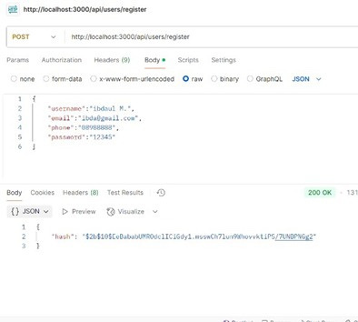
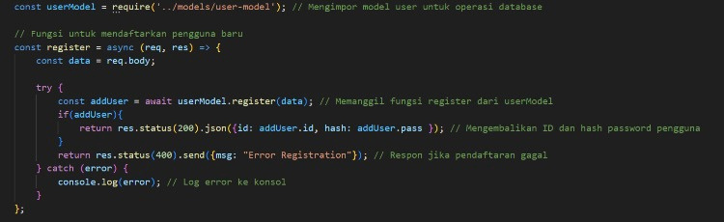
REGISTER
Endpoint: /api/register
Method: POST
Digunakan untuk mendaftarkan pengguna baru ke dalam sistem

Slide 8
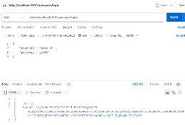
LOGIN
Endpoint: /api/login
Method: POST
Deskripsi: Untuk login pengguna dengan verifikasi username dan password

Slide 9
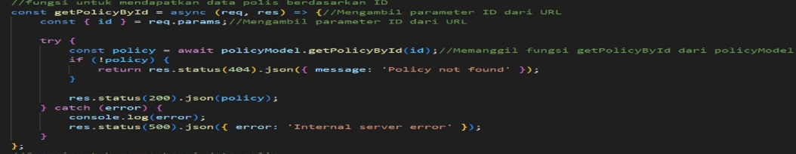
AKSES DATA BY ID
Endpoint: /api/polis/{id}
Method: GET
Deskripsi: Mendapatkan informasi polis berdasarkan ID

Slide 10
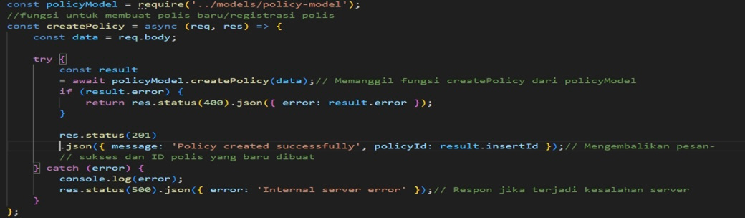
CREAT POLICY/CLAIM
Validasi input.
Simpan data polis/klaim ke database.
Kirimkan respons dengan detail polis/klaim.

Slide 11
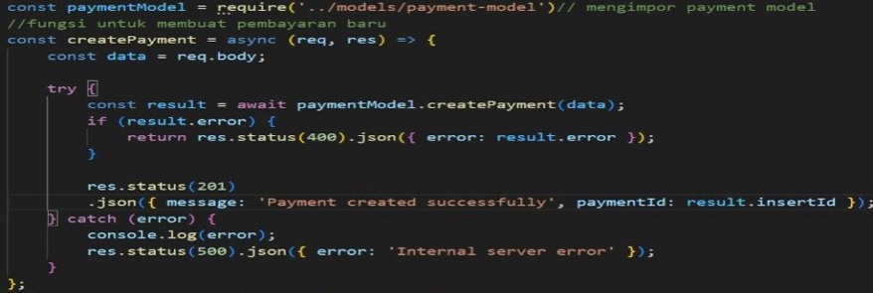
PAYMENT (PEMBAYARAN)
Integrasi dengan gateway pembayaran (Stripe, PayPal).
Simpan detail pembayaran ke database.
Perbarui status polis jika pembayaran berhasil.

Slide 12
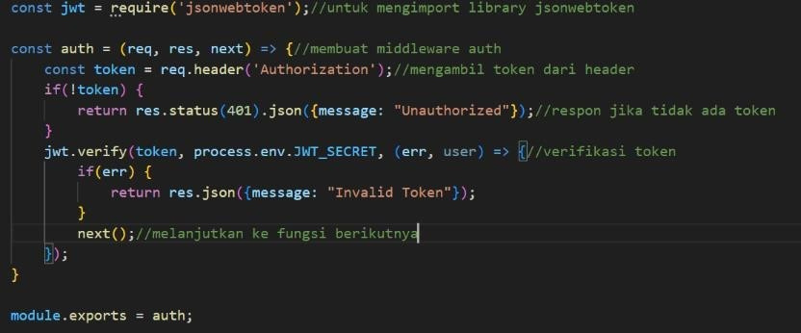
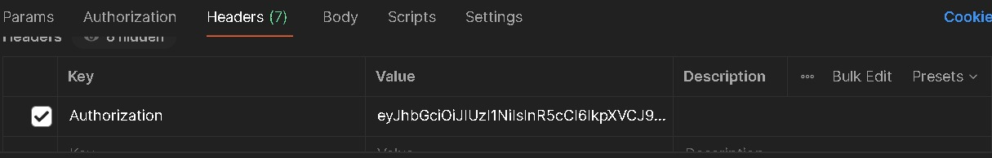
CARA PAKAI JWT
(JSON WEBTOKEN)
Saat login, buat token dengan payload yang berisi user ID dan informasi lainnya
Gunakan middleware untuk memeriksa token di setiap permintaan yang membutuhkan autentikasi.

Slide 13

KESIMPULAN
Pengaplikasian API publik dalam sistem asuransi memungkinkan integrasi dengan pihak ketiga, memperluas layanan, dan meningkatkan efisiensi. Kunci kesuksesan meliputi:
Desain & Dokumentasi: API yang dirancang sesuai prinsip REST dan didokumentasikan dengan baik memudahkan pengguna.
Keamanan: Autentikasi seperti OAuth 2.0 dan pengaturan CORS serta rate limiting menjaga keamanan API.
Monitoring & Pengujian: Memastikan kinerja optimal melalui pengujian dan pemantauan.
Versioning & Dukungan: Menyediakan versioning dan dukungan teknis membantu kelangsungan penggunaan API.
Feedback & Iterasi: Menggunakan umpan balik untuk terus meningkatkan API

Slide 14

SEKIAN
TERIMAKASIH

